Slide 1
112-1學期 導師會議暨導師知能研習

Slide 2
一、主席致詞 二、講師介紹 三、頒贈感謝狀 四、大合照 五、業務報告 六、專題
議程

Slide 3
一、導師業務 二、UCAN 三、資源教室
業務報告

Slide 4
(一)111-2導師輔導績效評核成效
導師業務

Slide 5
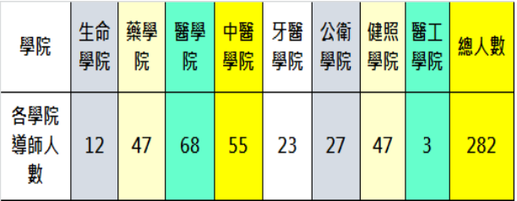
111-2導師輔導績效評核人數統計
Notes:
1081學期共計280位導師參與評核，個別學院導師人數請參閱。

Slide 6
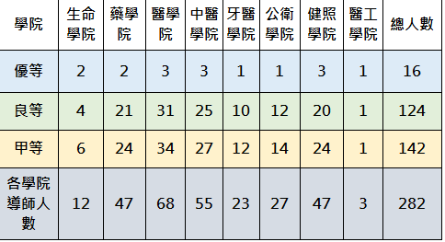
111-2各院成績統計
Notes:
各院優良甲人數如表列

Slide 7
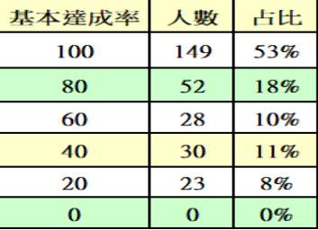
111-2基本評核達成占比
Notes:
本次基本評核達成100%人數共100人，占所有導師人數百分之36。

Slide 8
(二)112-1導師績效評核
每學期評核時間：第一學期7/1-11/20、第二學期11/21-6/30。
導師輔導績效獎勵成績評核分優、良及甲等級如下：
(1)優等：基本評核項目均需達成，且進階評核項目分數為受評核導師數最優前5%。
(2)良等：基本評核項目均需達成，且進階評核項目分數為受評核導師數5%～50%。
(3)甲等：受評核導師數50%之後。
(4)由「高教深耕彈性薪資小組」依學生事務處彙整之導師初評名冊進行評選，獎勵額度依當學年度預算而定。
導師輔導績效獎勵發放時間：第一學期於12月發放、第二學期於8月發放。

Slide 9
(三)112-1學期導師知能研習 已完成及登錄計4場次

Slide 10
(四) 112-1學期導師知能研習 moodle系統收視進行中
課程:從服務中學習(邱筱琪講師)
期限:10月31日止
時數:收視完成登錄導師研習時數1次

Slide 11
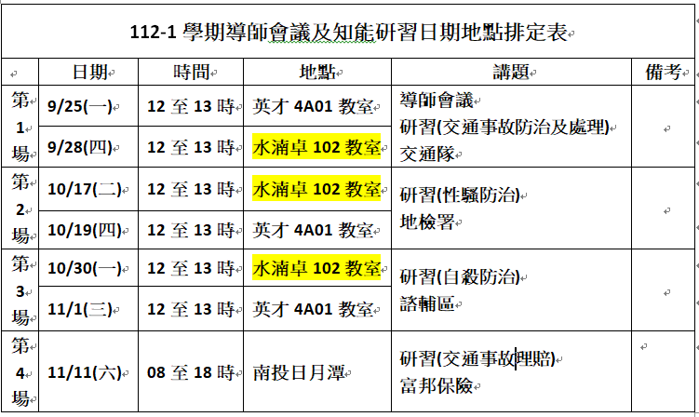
(五)112-1學期導師研習預畫場次

Slide 12
導師會議暨導師知能研習-UCAN
職涯組報告

Slide 13
本校UCAN施測時程及方式
 | 大一新生 | 大二至大四
施測期間 | 9-10月入學期間 | 每年3月-5月(畢業生須於畢業前完成)
施測類別 | 1. 職業興趣探索 2. 職場共通職能診斷 | 1. 職場共通職能診斷+含教學能量回饋 2. 專業職能診斷+含教學能量回饋
施測方式 | 配合新生定向輔導課程宣導施測 | 1. 每年3月開始學務處公告施測 2. 寄發施測說明及操作手冊給同學，讓同學自行上網施測完成。 3. 班上若有需要團體施測，請至學務處職涯發展暨校友連絡組登記申請。
追蹤輔導 | 1. 未施測同學由導師進行追蹤 2. 施測結果由導師進行職涯輔導 | 1. 未施測同學由導師進行追蹤 2. 施測結果由導師進行職涯輔導

Slide 14
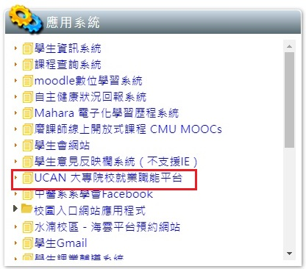
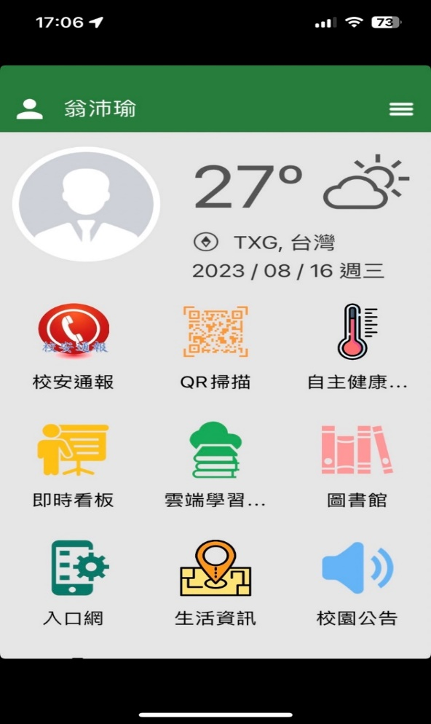
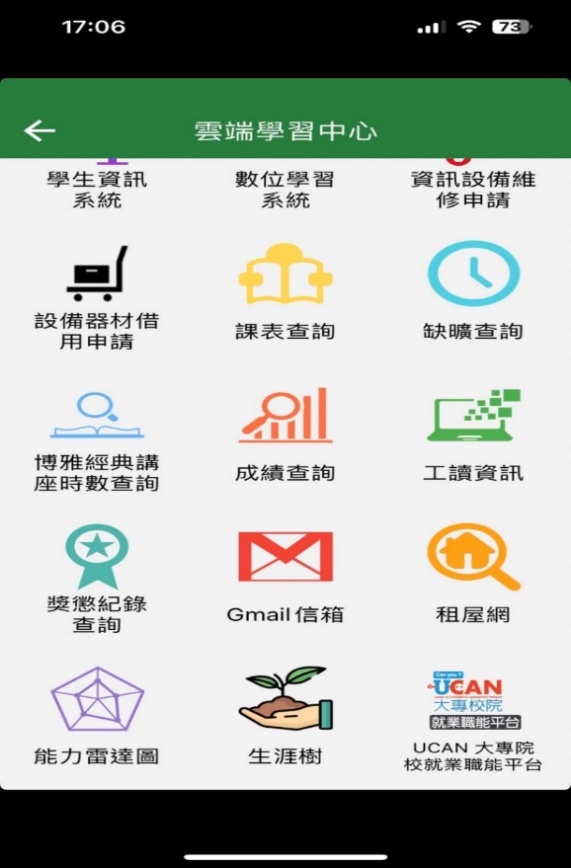
學生UCAN施測操作方式-由學校單一簽入系統登入
使用電腦
請至中國醫藥大學網頁首頁點選上方校園入口網，依照校園入口網帳密登入，登入後至應用系統點選UCAN大專校院就業職能平台
使用手機
請先下載中國醫藥大學APP，然後依照校園入口網帳密登入，登入後點選 雲端學習中心，在點選UCAN大專校院就業職能平台圖示進入

Slide 15
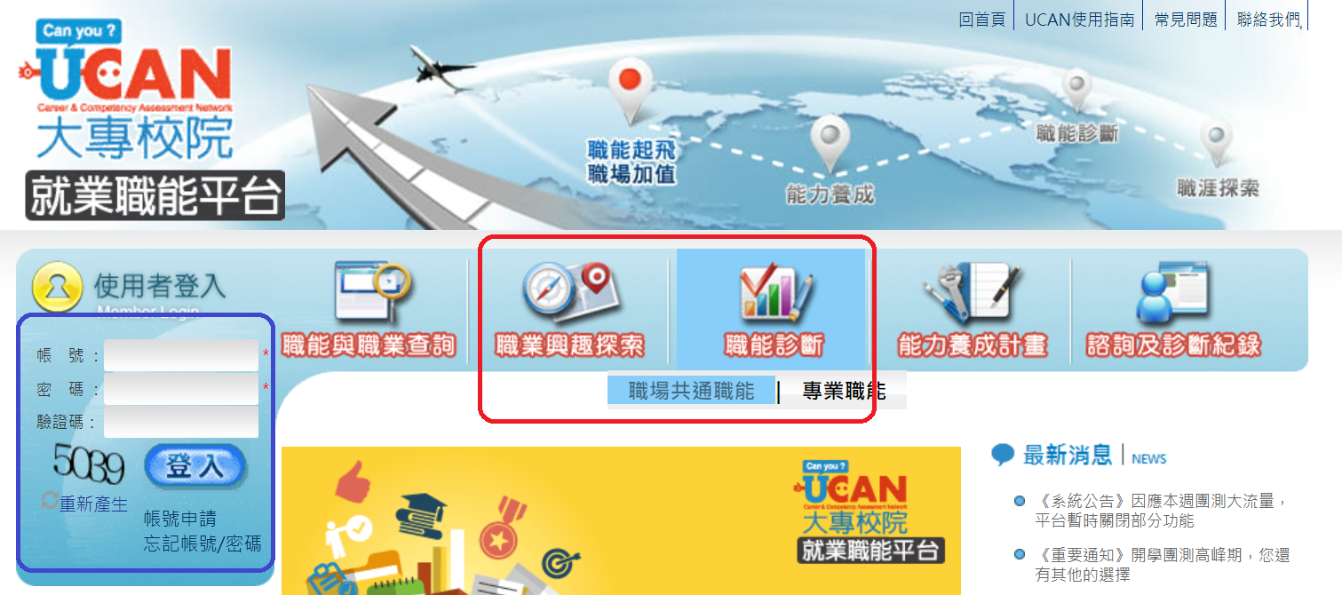
學生UCAN施測操作方式
登入後請點選｢職業興趣探索｣或｢職能診斷｣施測，
詳細施測步驟可至學務處職涯發展暨校友連絡組網頁(職涯輔→UCAN施測 https://cmuscom.cmu.edu.tw/page/58)查看

Slide 16
導師如何查詢學生填答狀況(一)
1. 學務處職涯發展暨校友連絡組會寄發UCAN後台班級管理者帳號密碼給導師。
2 . 導師可用班級管理者的權限進行查看個別學生診斷結果及全班填答情形，也可查詢學生未診斷名單。
3 . 詳細操作步驟(UCAN平台班級管理者後台操作說明)請至軍輔組網頁導師專區導師手冊(如圖)中查看參考。

Slide 17
導師如何查詢學生填答狀況(二)
4. 另外可至導師輔導績效評核表中看填答原始數據，評核結果若顯示未達成，可點選顯示資料查看(如下圖)。

Slide 18
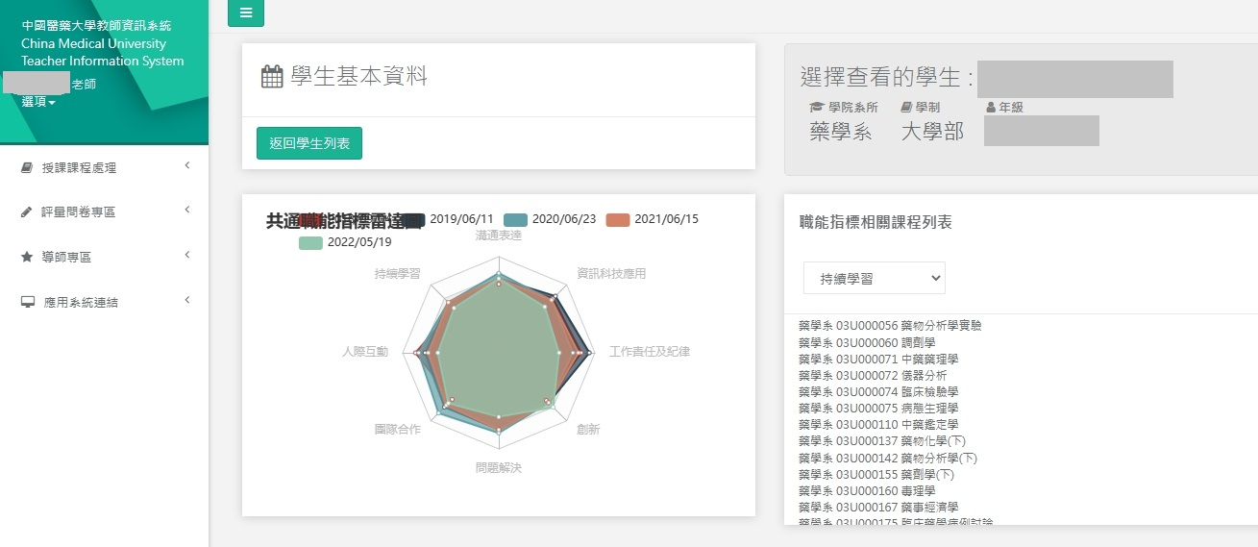
教師資訊系統／導師專區
導師如何查詢學生填答狀況(三)
透過職業興趣探索及共通職能診斷雷達圖
查看學生職業興趣及共通職能的診斷分數
作為職涯輔導及選課輔導參考

Slide 19
職涯活動服務
一對一個別諮詢活動
職業適性測驗活動
採取與學生進行一對一單獨職涯諮詢，針對職涯規劃、履歷健診及面試技巧指導，提供專業諮詢服務，協助學生探索職涯興趣、本身優勢與職涯方向，順利與職場接軌。
透過導師轉介生職涯個案或學生主動報名，由學務處職涯組媒合具專業證照之職涯老師，每小時諮詢一位學生。
本校與勞動部勞動力發展屬中彰投分署及台中市政府就業服務處有合作職業適性測驗(團體)諮詢解釋活動，由具相關證照之職涯顧問，以集體解析講座方式，透由職業適性診斷測驗，幫助學生了解自己的性格、優缺點，與將從事相關行業須具備之職場性格及具備哪些職場核心能力，以利同學了解自我工作性向。
有意以團體方式，帶領導生或是課堂學生的老師，可以跟本組聯繫，本組會協助活動辦理事宜，活動時間為2小時，到本年度11月為止。

Slide 20
學務處健康中心資源教室
特殊教育學生服務宣導

Slide 21
發現有同學在學習上(因身心狀況、或感官限制)有困難?
健康中心資源教室
A:確認學生有意願接受特殊教育服務，可以先到資源教室諮詢，協助評估後會再進行後續的處理。
校本部：關懷大樓2樓(202教室隔壁)
英才校區：方伶亭旁民宅
資源教室輔導老師：呂安雅、郭冠吟、羅沂婷 連絡電話：分機1269、1268、1264
特教導師知能研習-11/20(一)10:10 卓越大樓史丹佛會議室， 主題：正向行為支持取向的情緒行為障礙學生認識與輔導

Slide 22
特教生的障礙類別
視覺障礙
自閉症
全盲、弱視、視線狹窄、眼睛病變等等。
自閉症、亞斯伯格症等等。
肢體障礙
身體病弱
肌肉無力、關節變形等等。
面部腫瘤、癌症、心臟疾病、特殊身體疾病影響其課業等等。
聽覺障礙
情緒行為障礙
聽力受損。
憂鬱症、躁鬱症、強迫症等等。
其他:智能障礙、腦性麻痺、語言障礙、
多重障礙、發展遲緩、其他障礙。
學習障礙
閱讀障礙、書寫障礙等等。
*特教鑑定證明-教育部
*身心障礙手冊-衛福部

Slide 23
資源教室服務項目
身心障礙甄試、一般入學管道
學生諮詢、
校內單位轉介
特教通報網轉銜
資源教室
身心障礙學生提報鑑定作業
特教生個別化支持服務計畫
特教需求評估
生活輔導
課業輔導
新生座談會
生活適應協助
優先住宿申請
多元輔導活動
媒合課業輔導
課業學習協助
學習評量及方式調整
學習輔具及教材申請
心理輔導
生涯輔導
行政支持
個案管理與輔導
各類量表施測
轉介諮商輔導
召開輔導會議
生涯探索與資源轉介
職涯輔導活動
轉銜通報
特殊教育推行委員會
無障礙校園檢視
特殊教育獎助學金
企業工讀申請

Slide 24
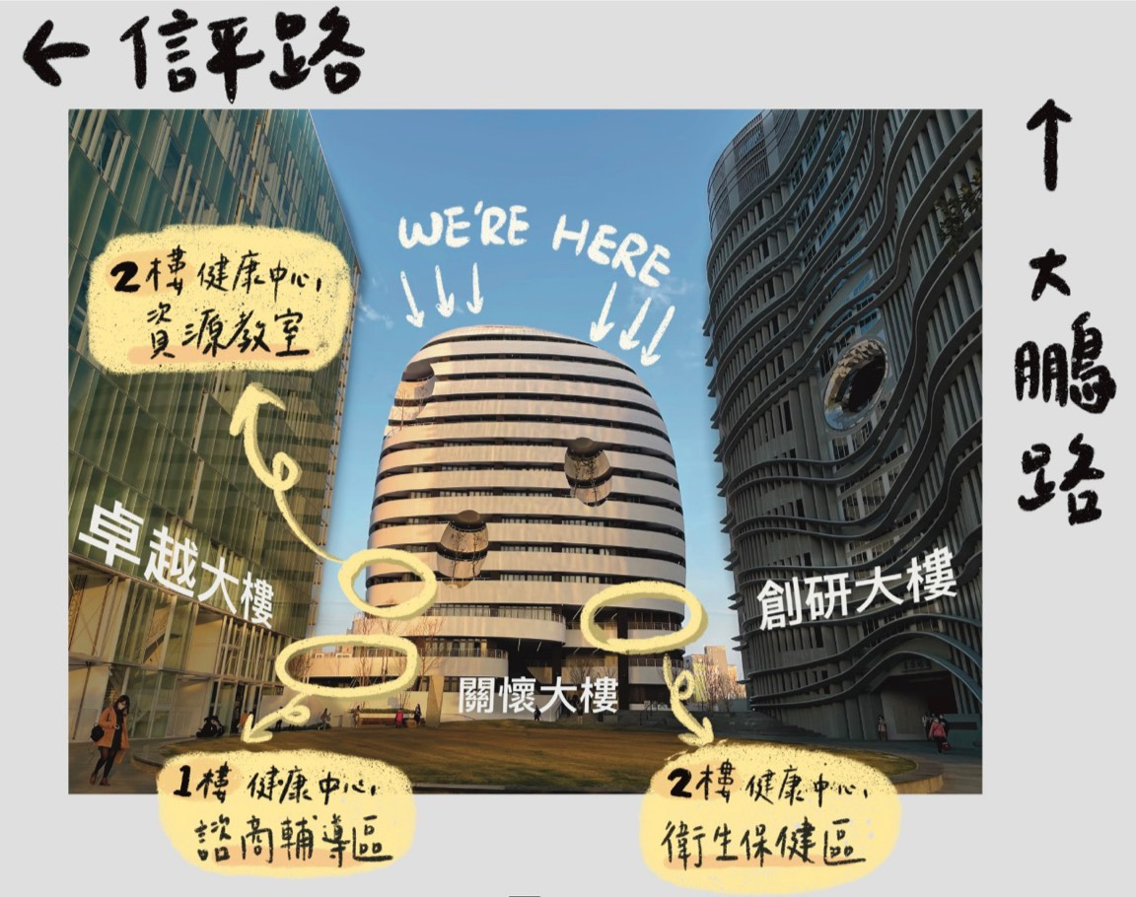
資源教室的位置(校本部)

Slide 25
資源教室的位置(英才校區)
4F

Slide 26
五、專題講座

Slide 27
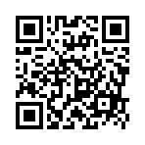
112-1學期 導師會議暨導師知能研習回饋問卷

